Slide 1
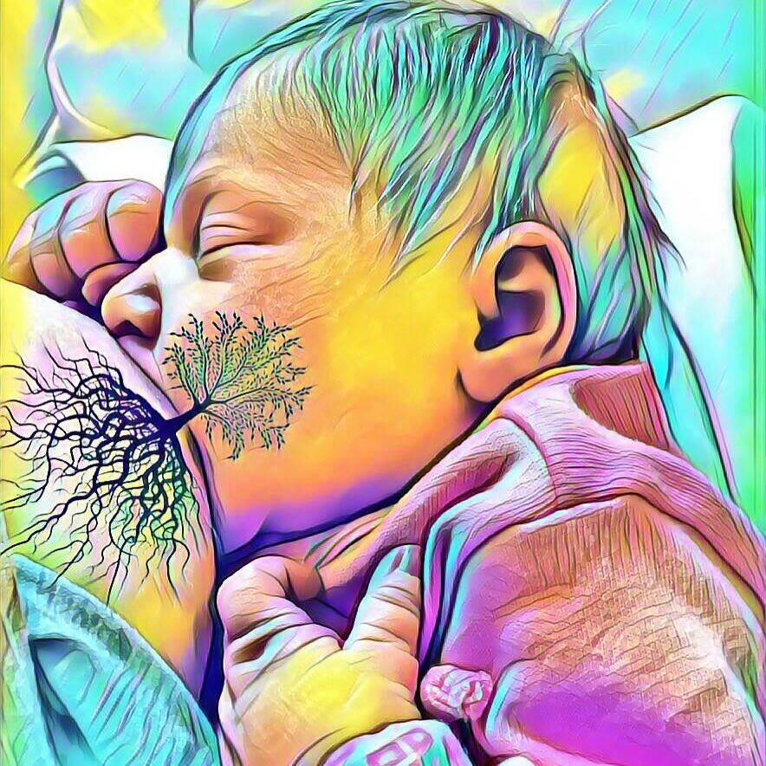
DOJENJE - NAJZDRAVIJI POČETAK
Jelena Kovačev, VSS, spec. javnog zdravlja
Институт за јавно здравље Војводине
Znanjem do zdravih izbora
Programski zadatak Posebnog programa u oblasti javnog zdravlja za APV u 2020. godini:
Unapređenje zdravstvene pismenosti populacije – „Znanjem do zdravih izbora“

Slide 2
Isključivo dojenje
je siguran, stabilan i održiv način ishrane odojčadi u toku prvih šest meseci života.
Majke mogu da postignu isključivo i kontinuirano dojenje kada znaju:
koliko je ono korisno,
kako se ispravno doji i
kada im je pružena neophodna podrška.

Slide 3
Zašto je dojenje dobro za dete?
Sastav majčinog mleka se automatski prilagođava individualnim potrebama deteta i pruža optimalan odnos hranljivih materija za pravilan rast i razvoj.
Majčino mleko se lakše vari nego adaptirano mleko, dojenje smiruje bebu i pruža joj osećaj sigurnosti.
Majčino mleko podstiče razvoj bebinog imunološkog sistema smanjujući rizik od infekcija.
Dojena deca su zdravija i ređe odlaze kod lekara.

Slide 4
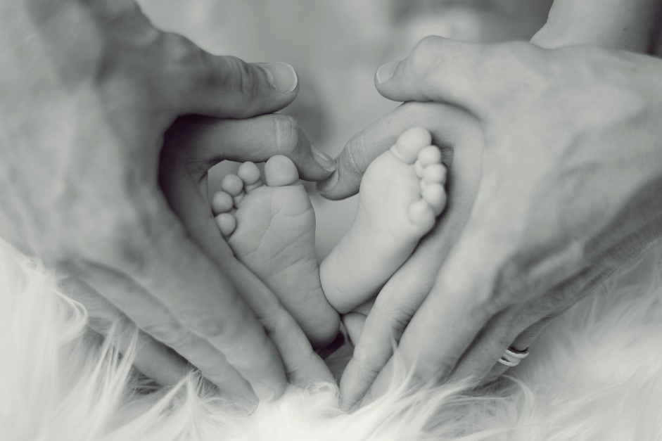
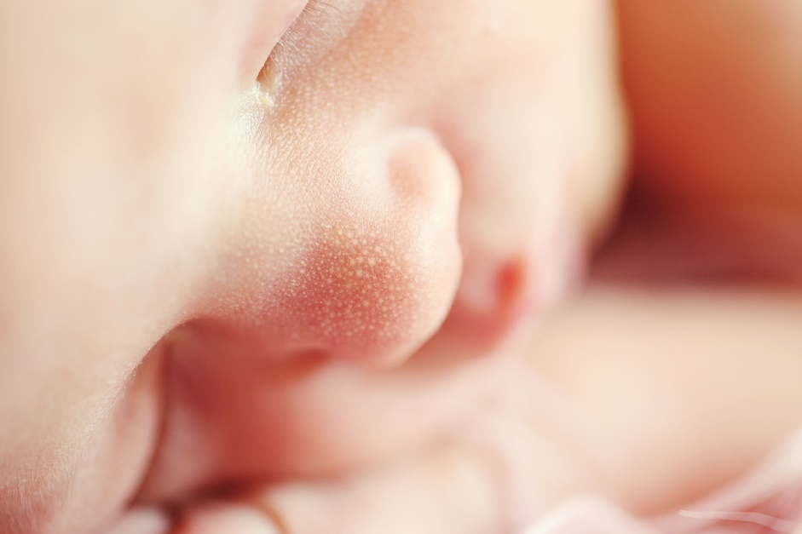
Zašto je dojenje dobro za dete?
Dokazano je da dojena deca ređe oboljevaju od određenih bolesti, dojenje štiti dete od ranog oštećenja vida, nepravilnog razvoja vilica i tvrdog nepca, značajno je ređa pojava karijesa.
Istraživanja pokazuju da su dojena deca inteligentnija, imaju razvijenije govorne sposobnosti, društvenija su i emocionalno stabilnija.

Slide 5
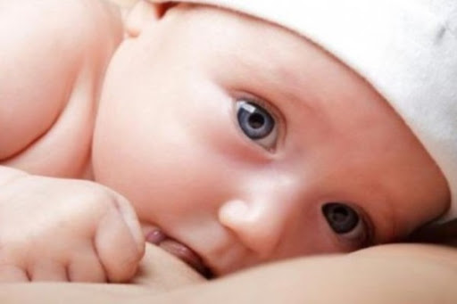
Bebe koje se hrane majčinim mlekom ređe oboljevaju od dijareja, gastrointestinalnih i respiratornih infekcija, nego bebe koje se hrane veštačkim mlekom.

Slide 6
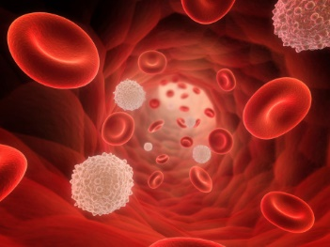
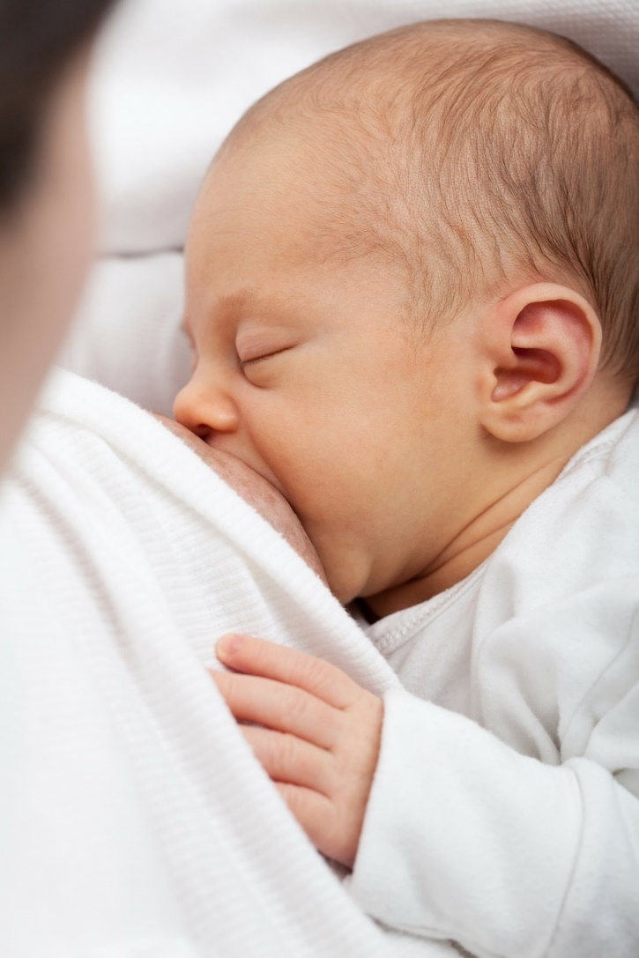
Zašto je dojenje dobro za dete?
Majčino mleko sadrži bifidus faktor, koji stimuliše rast specifičnih bakterija L. bifidus u crevima odojčeta i sprečava širenje drugih štetnih bakterija.
Desetine antiinflamatornih agenasa ublažuju posledice zapaljenskih procesa.
Majčino mleko sadrži bela krvna zrnca (limfocite i makrofage) koji učestvuju u odbrani od infekcija.
Mleko svake majke sadrži antitela koja štite bebu od bolesti kojima je majka bila izložena...

Slide 7
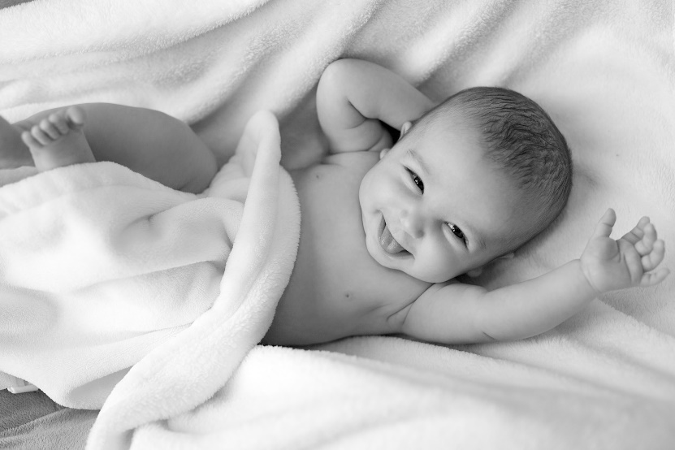
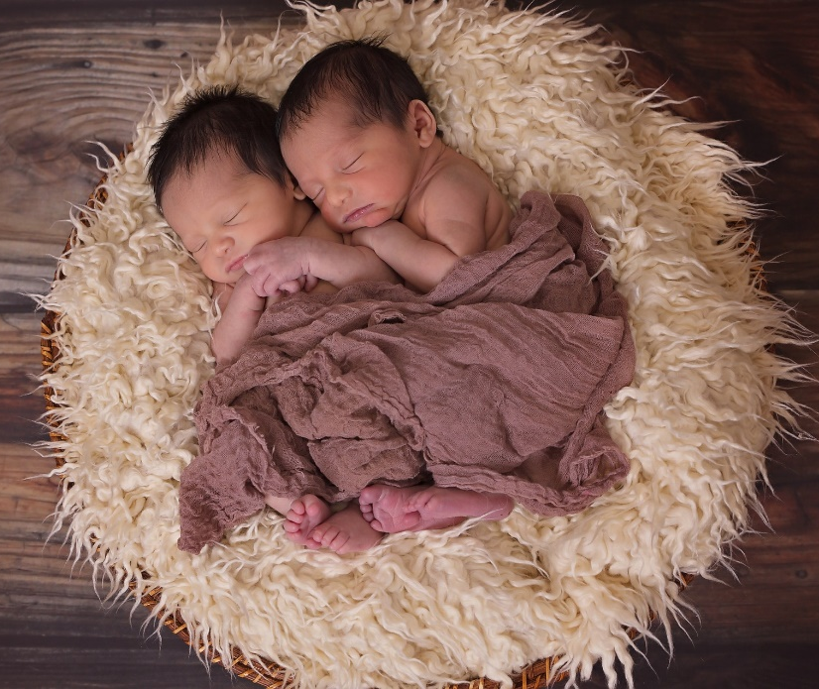
Zašto je dojenje dobro za dete?
Digestivni enzimi, laktaze i lipaze, i mnogi drugi važni enzimi, štite bebe koje se rađaju sa još neizgrađenim ili oštećenim enzimskim sistemima.
Ako se bebi u prvim danima života da i samo jedna flašica veštačkog mleka, time se povećava verovatnoća pojave alergijskih bolesti. Sve vrste ovih mleka, uključujući mleka na bazi soje, nose rizik od pojave alergije.

Slide 8
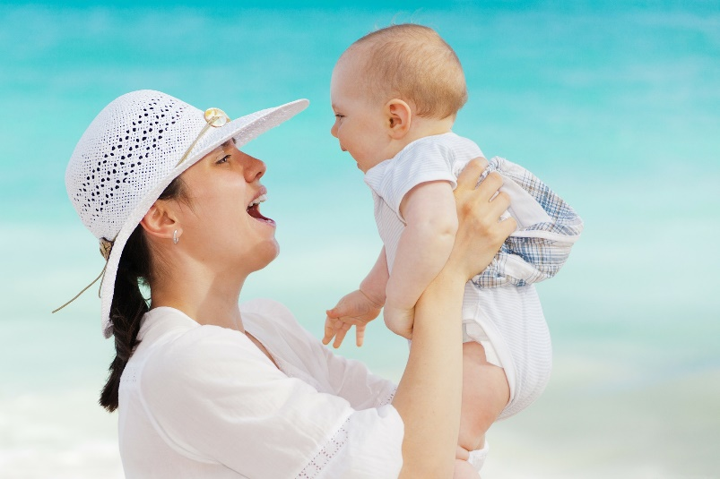
Zašto je dojenje dobro za majku?
Podstiče kontrakcije materice posle porođaja, smanjuje postporođajno krvarenje, i rizik od anemije.
Smanjuje rizik od postporođajne depresije.
Žene koje su produženo dojile svoju decu (6-24 meseci) imaju manji rizik oboljevanja od raka jajnika, raka dojki i materice, kao i od osteoporoze.
Besplatno je!
Povećava samopouzdanje majke dajući joj osećaj kontrole nad svojim telom.
Isključivo dojenje pozitivno utiče na imunitet majke.

Slide 9
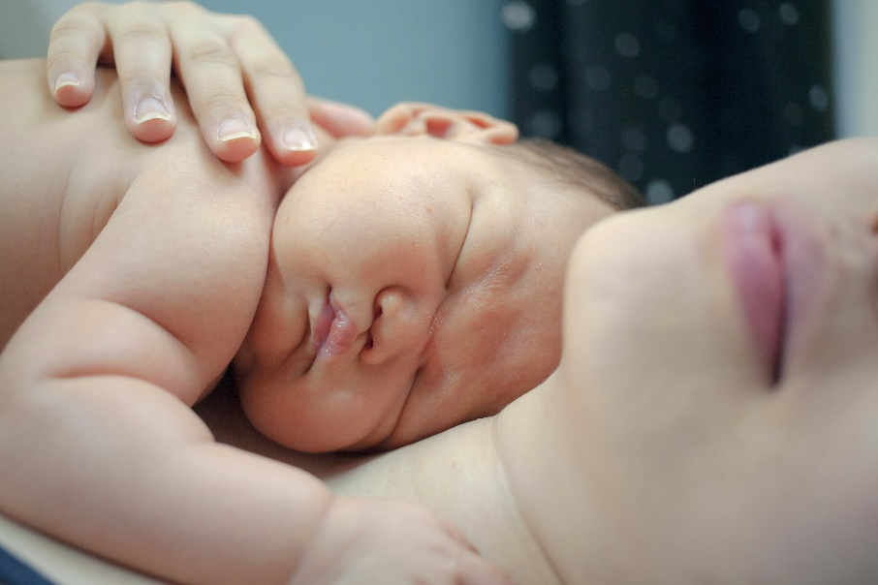
Zašto je dojenje dobro za majku?
Manje posla oko hranjenja bebe.
Brži fizički oporavak posle porođaja.
Ređe pojave zlostavljanja i zanemarivanja dece (zbog jačeg vezivanja majki i dece).
Dojenje ima i praktične prednosti – u toku noći i na putovanju.
Nema razloga za strah da će se mleko noću pokvariti.
Nema razloga za strahovanje zbog moguće nestašice industrijski pripremljenih mleka, loše distribucije, povlačenja proizvoda, ili krize.

Slide 10
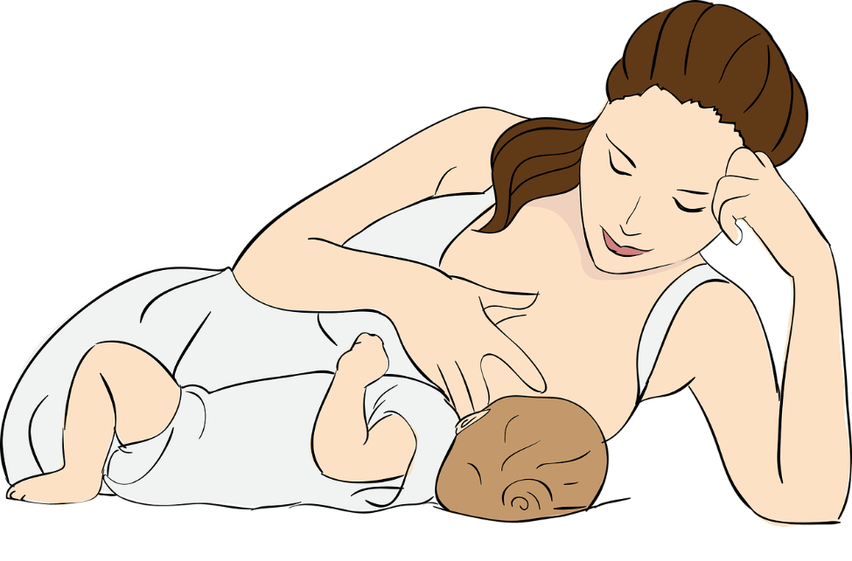
Nepotrebna i nepravilna ishrana veštačkom ishranom udružena je sa sledećim rizicima ZA ODOJČE:
Povećan rizik od astme i alergija
Ograničen kognitivni razvoj
Povećan rizik od akutnog respiratornog distresa
Povećan rizik od nepravilnog zagrižaja
Povećan rizik od infekcija zbog zagađenih mlečnih formula
Povećan rizik od nutritivnih deficita
Povećan rizik od nastanka raka u detinjstvu

Slide 11
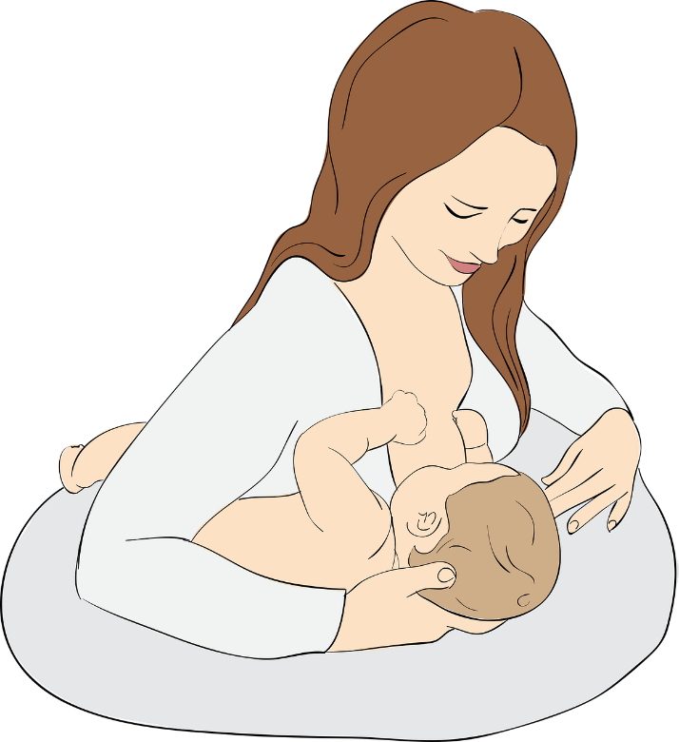
Nepotrebna i nepravilna ishrana veštačkom ishranom udružena je sa sledećim rizicima ZA ODOJČE:
Povećan rizik od:
hroničnih bolesti
kardiovaskularnih bolesti
dijabetesa
nastanka gojaznosti
gastrointestinalnih i zapaljenjskih bolesti
smrtnosti
upala srednjeg uha

Slide 12
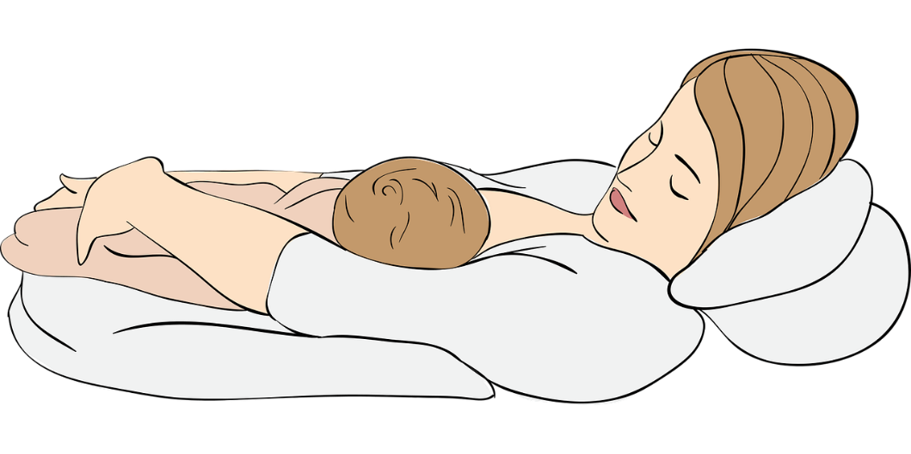
Prekid dojenja udružen je sa sledećim rizicima ZA MAJKU:
Povećan rizik od karcinoma dojke
Povećan rizik od prekomerne telesne mase
Povećan rizik od karcinoma jajnika i endometrijuma
Povećan rizik od osteoporoze
Smanjenje prirodnog kontakta majke i deteta
Povećan rizik od reumatoidnog artritisa
Povećan rizik od stresa i anksioznosti
Povećan rizik od dijabetesa

Slide 13
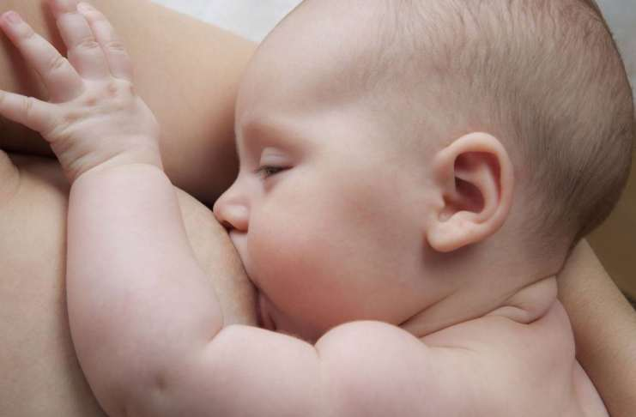
Zašto veliki broj beba
nije isključivo dojeno?
okolina nije
sposobna
da pruži
savet/podršku
majci
pogrešno
verovanje
da nije moguće
isključivo
dojenje
nedostatak
znanja trudnice/
majke/
porodilje
majka mora
da se vrati
na posao
pre 6 meseci
neznanje o
štetnosti
dodatne hrane
i tečnosti
reklama da
je veštačka
hrana bolja

Slide 14
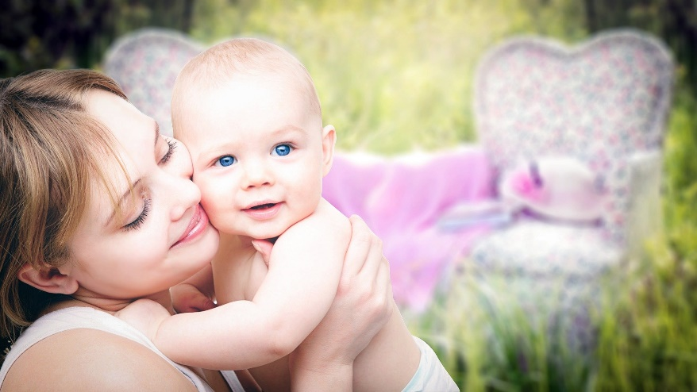
Od čega zavisi dojenje?
Od svesti o značaju dojenja,
samopouzdanja majke
Od pravilne pripreme za dojenje
Od bliskog i stalnog fizičkog kontakta majke i bebe
Pravilnog položaja tokom podoja
Efikasnog pražnjenja dojki
Odgovarajućeg broja podoja

Slide 15
POSTUPCI I STANJA
KOJA MOGU DA
UGROZE DOJENJE

Slide 16
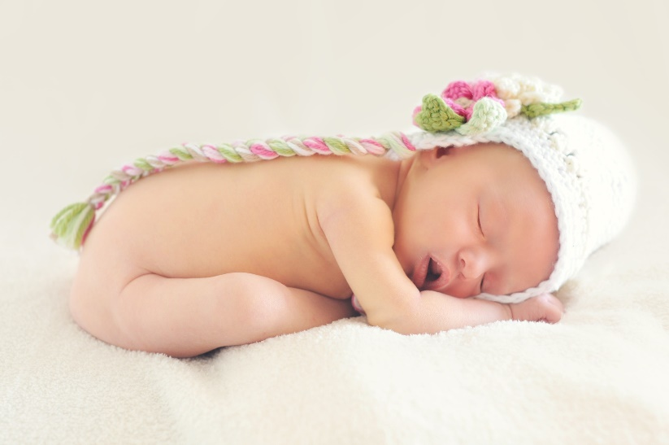
Šta ugrožava dojenje?
Razdvajanje majke i bebe
Zakasneli prvi podoj
Smanjivanje učestalosti podoja
Neadekvatna nega bradavica
Prerano odvajanje bebe od dojke
Davanje drugih tečnosti pre prvog podoja
Davanje čajeva, zaslađene, obične vode
Upotreba cucli i flašica

Slide 17
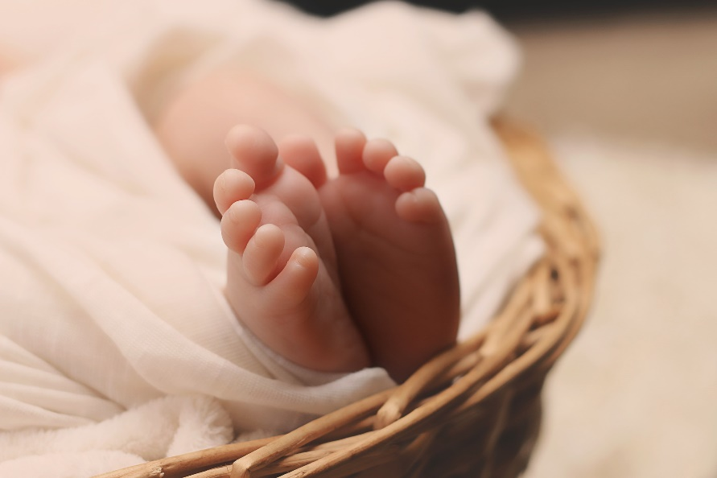
Šta ugrožava dojenje?
Uvučene bradavice
Zapušenja, napetost dojki
Bolne bradavice
Dojenje ne treba da boli!
Postojanje soor-a, mlečca
Mastitis
“Odbijanje” dojke
Nedovoljna proizvodnja mleka

Slide 18
Ne preporučuje se
Stalna merenja deteta
Korišćenje štitnika za bradavicu – mogu da zbune odojče, smanje isticanje mleka, da dovedu do kontaminacije
Prekidanje dojenja da bi se odmorila dojka – može doći do zapušenja i nedovoljne proizvodnje i isticanja mleka
Ograničavanje učestalosti i dužine dojenja
Mazanje bradavica uljnim supstancama

Slide 19
Odojče samo “stvara” svoje mleko!
JAČA
STIMULACIJA
VIŠE
MLEKA
VIŠE
DOJENJA

Slide 20
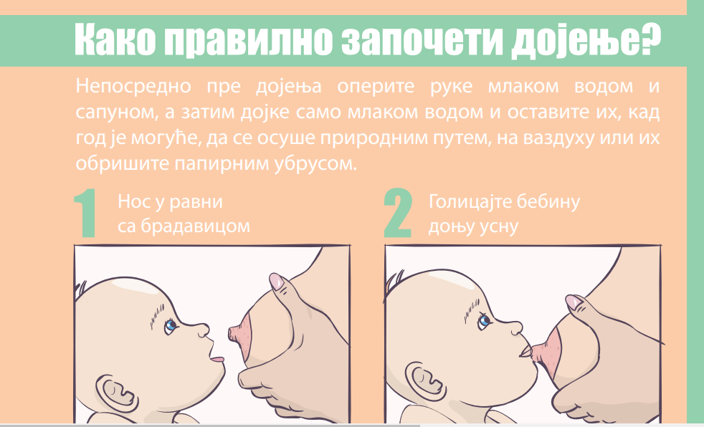

Slide 22
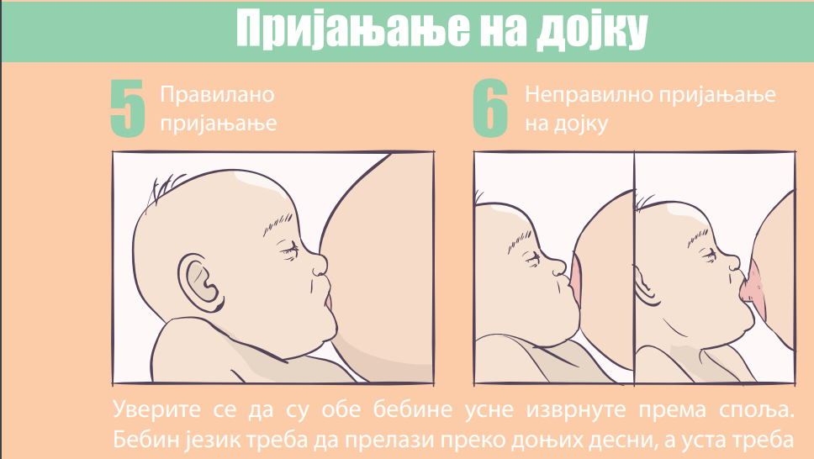

Slide 23
КОЛИКО ЈЕ БЕБИ ПОТРЕБНО МЛЕКА?

Slide 26
U prezentaciji su korišćene slike iz publikacija Instituta za javno zdravlje Vojvodine i iz sledećih izvora:
Literatura
1. https://www.halobeba.rs/dojenje-i-ishrana/dojenje-najbolji-pocetak/
2. Materijali UNICEF-kampanje „Svaki trenutak je važan“. Dostupno na: https://www.unicef.org/serbia/en/materials-serbian
3. Institut za javno zdravlje Vojvodine. Dojenje – najzdraviji početak. Agitka u izdanju IZJZV, 2019.
4. Nedeljković K, Kovačev J. Moj dnevnik dojenja. Institut za javno zdravlje Vojvodine. 2020.
http://www.freedigitalphotos.net
https://www.pexels.com
https://unsplash.com
https://pixabay.com/
Институт за јавно здравље Војводине
Znanjem do zdravih izbora
Programski zadatak Posebnog programa u oblasti javnog zdravlja za APV u 2020. godini:
Unapređenje zdravstvene pismenosti populacije – „Znanjem do zdravih izbora“

